Slide 1











一 无穷远的等倾条纹
薄膜上下两个表面的反射平行光在无穷远处形成的干涉条纹
等倾条纹的定义:具有同一倾角的反射光线会聚于同一级次上的干涉条纹称为等倾干涉条纹。

Slide 2
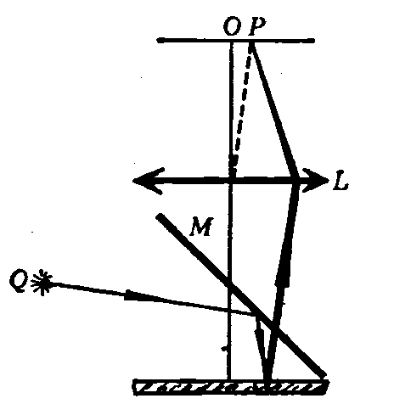
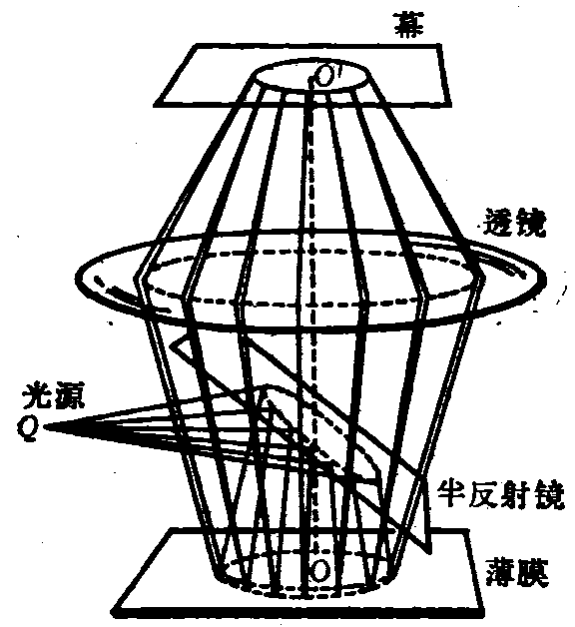
等倾干涉条纹的观察装置
具有同一入射倾角的反射光聚焦后形成同心圆环形干涉条纹。

Slide 3
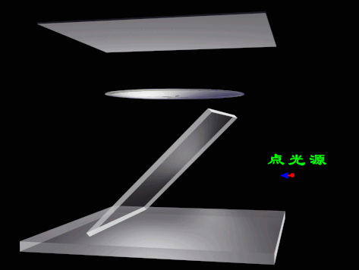
等倾干涉 从点光源发出的单条光线的光路

Slide 4
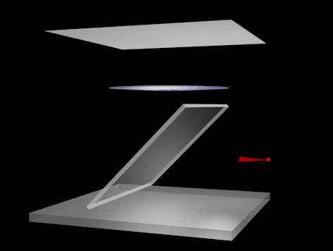
等倾干涉 从点光源发出的锥面内光线的光路

Slide 5


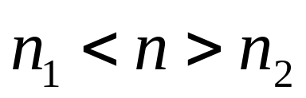
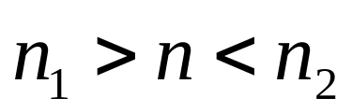
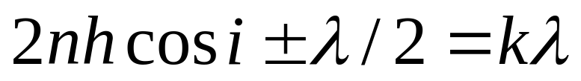


说明：
（1） 是准确的几何光程差公式
（2） 是折射角，不是入射角。
（3） 或 时有半波损失
干涉条纹的级次 仅与倾角 有关
（4）半波损只影响条纹的绝对级次，不影响条纹的形状、间隔和衬比度。

Slide 6
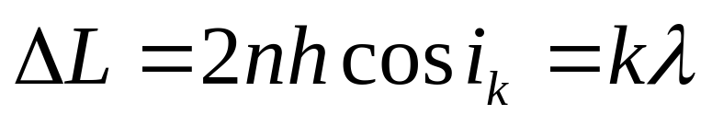
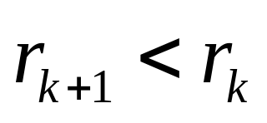
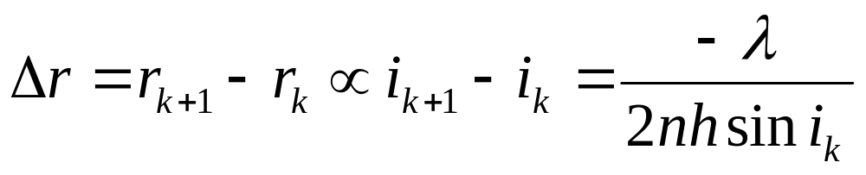
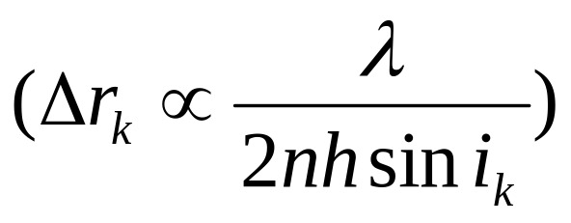
（5）中心条纹级次高，边缘条纹级次低。
（6）等倾干涉条纹的间距
（7）中心条纹稀疏，边缘条
纹密集。
（8）薄膜厚度增加，条纹变
密。反之，条纹变稀。

Slide 7
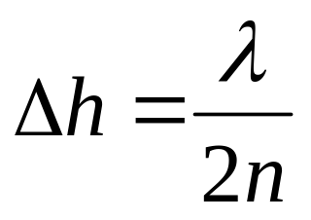
（9）薄膜变厚，条纹外扩，中心吐条纹。薄膜变薄，条纹内收，中心吞条纹。
吞吐一根条纹

